Slide 1
[인트로] 2025 N수 정규반 오픈(PCMO)
Version 1.0
Last updated 2023-11-01
오픈일 2023-12-05
원기획자 : 교무기획팀 임상수 (#4279)
웹기획자 : 웹기획팀 김예은 (#8371)

Slide 2
▣ 개요
구분 | 내용
오픈일 | 1차 오픈 : 12/5(화) 희망 * 12월 이내 전체 학원 오픈 필요 학원별 페이지안 전달 : 11/10(금)부터 순차 전달 학원별 순차오픈 진행
기획 의도 | 최상위권이 집결하는 러셀, 수능에 최적화된 러셀의 홍보 내용을 체계적으로 전달하고자 함 러셀의 매년 경신되는 입결 홍보를 통해 러셀에서의 경쟁이 경쟁력임을 홍보하고자 함 1년 내내 운영되는 N수 대표 모집 페이지로, 시스템의 내용을 카테고리별로 자세히 전달 및 홍보하고자 함 N수 타깃 모집 페이지로 재학생과 분리 노출하여 시스템의 차별화를 전달하고 집중 모객을 통한 매출 증대를 꾀하고자 함 홍보 항목별 합격생 실제 성적 정보 및 후기 노출을 통해 시스템에 대한 신뢰도를 높이고자 함
페이지 구성 (인트로 기준) | [ 메인 ] 단과 수업과 의무자습을 한방에! 바른공부 자습전용관 2025 N수 정규반 수능에 최적화된 러셀에서 최상위권과 경쟁하십시오. [ 본문 ] 1. 최상위권 집결, 러셀 최상위권 N수생 집결 > N수 정규반 성적 상승 > 최상위권 입결 최다 > 최상위권 합격생 후기(학원별 1개씩 총 12개 노출) 2. 수능에 최적화된 시스템 바른공부 자습 전용관, 최상위권 수준별 맞춤 단과, 입시 담임선생님, 승강반/장학제도, 재원생 전용 콘텐츠 3. 학원별 모집안내 ※ 유의사항 합격생 성적 및 후기 내용 중 학원명은 인트로 페이지에서만 노출 → 학원별 페이지에서는 학원명 미노출 단, 학원별 자체 후기로 교체 시에는 학원명 노출 가능
배너 | 인트로 > 메인 배너
모바일 | - 인트로 : 컨텐츠, 학원별 모집안내 → PC&MO 동시 오픈 - 학원별 : 모집요강 안내, 콘텐츠 → PC&MO 동시 오픈

Slide 3
▣ 히스토리
Date | Version | Description | Editor | 업데이트 마크
2023-10-31 | 1.0 | SB 최초 작성 | 김예은

Slide 4
2024 N수 정규반(인트로 PC)
※ | 상단 비주얼 영역 2024 N수 정규반과 동일하게 바자관 실사 BG 삽입 (구성 변경 가능) 톤앤매너 변경 요청 참고 페이지 : https://russel.megastudy.net/intro/2023/regular/index.asp
1 | 클릭 시, 연결 URL : https://russel.megastudy.net/intro/danka/2024/01/go3.asp
2 | 클릭 시 ‘추후 오픈 예정입니다.‘ 알럿 노출
3 | 탭 구성 탭 클릭 시, 해당 영역으로 앵커 처리
2025 수능 대비 단과
1
수능까지 체계적인
과목별/수준별 맞춤 단과
정규∙특강 단과 >
단과 수업과 의무자습을 한방에!
2
N수생을 위한
평일 오전∙오후 단과
AM 단과 >
바른공부 자습전용관
N수 정규반
2025
최상위권이 집결하는 러셀에서 경쟁하는 것이
대입성공의 경쟁력입니다.
개강일
2월 중순 순차 개강
접수 방법
현장 또는 온라인 접수
* 모집과 관련된 자세한 내용은 학원별 페이지에서 확인하실 수 있습니다.
3
최상위권 집결, 러셀 | 수능에 최적화된 시스템 | 학원별 모집안내

Slide 5
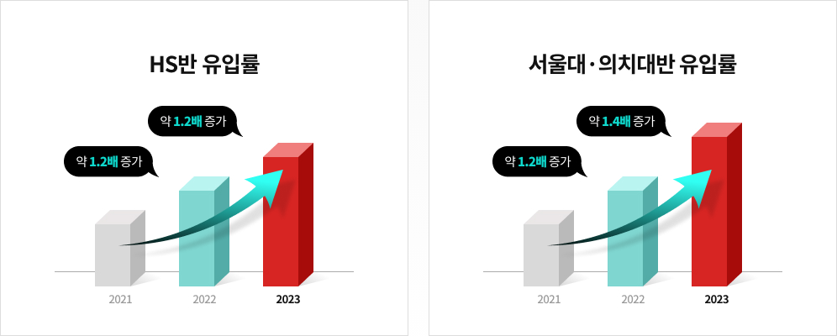
2024 N수 정규반(인트로 PC)
※ | 탭 1 : 최상위권 집결, 러셀
1 | 2025 재수생 우선선발반과 유사하게 표현(아래 이미지 참고) 그래프 상승하는 모션 삽입
최상위권 집결, 러셀 | 수능에 최적화된 시스템 | 학원별 모집안내
전국 최상위권이 러셀을 선택하는 이유!
매해 더 나은 입결과 후기가 입증하고 있습니다.
“매년 러셀을 선택하는 최상위권 N수생이 계속 증가하고 있습니다.”
* HS반, 서울대의치대반은 러셀 모집반 중 최상위반입니다.
1
HS반 유입률
서울대∙의치대반 유입률
약 193% 증가
약 187% 증가
* 2021년, 2022년, 2023년 러셀 전체 학원 바자관 3월 N수 재원생의 반명 기준 수강료 완납&분납 수강인원 비교
* 반별 입학 기준
- HS반 : 수능 국수영 또는 국수탐(1) 4등급 이내, 서울대·의치대반 : 국수영 또는 국수탐(1) 5등급 이내
- 학원마다 반별 입학 기준은 상이하며, 각 학원 홈페이지에서 확인하실 수 있습니다.

Slide 6
2024 N수 정규반(인트로 PC)
1 | 그래프 상승하는 모션 삽입
2 | 모션없이 이미지로 노출
“러셀의 집단적인 면학분위기에서 성적 상승과 최상위권 대입성공을 이루었습니다.”
1
2022 vs 2023 수능
백분위 성적 상승
2022 vs 2023 수능
국어 1등급 인원 증가
2022 vs 2023 수능
수학 1등급 인원 증가
2022 vs 2023 수능
탐구(2) 1등급 인원 증가
33.2점
상승
약 8.3배
증가
약 4.5배
증가
약 13.9배
증가
* 2022년 러셀 전체 학원 바자관 N수 정규반 재원생 중 2022~2023학년도 수능 성적/등급(국수탐(2)) 확인이 가능한 재원생의 성적 비교
2
2023학년도 대입
서울대 의예과 역대 최다 배출
2023학년도 대입
메이저 의대 합격자 역대 최다 배출
2023학년도 대입
전국 의예과 합격자 역대 최다 배출
* 2020-2023학년도 러셀에서 배출한 서울대 의예과 합격자 수 2023학년도 최다 배출(단과 수강생 제외/복수대학 합격자 포함) (2023-02-28 기준)
* 2018-2023학년도 러셀에서 배출한 메이저 의대, 전국 의예과 합격자 수 2023학년도 최다 배출(단과 수강생 제외/복수대학 합격자 포함) (2023-02-28 기준)

Slide 7
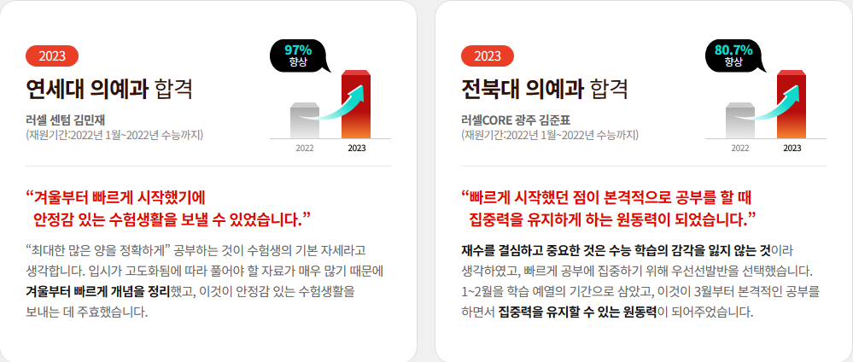
2024 N수 정규반(인트로 PC)
1
1 | 스크롤 시 후기 2개씩 노출되도록 작업 참고 : 2025 재수생 우선선발반 페이지 http://dev.megastudy.net:81/intro/2024/first/index.asp
2023학년도 서울대학교 의예과 합격
러셀 강남 이윤서
2023학년도 고려대학교(안암) 전기전자공학부
러셀 대치 양선호
2023학년도 298점
2022학년도 270점
93.3%
상승
2023학년도 294.5점
2022학년도 205점
94.2%
상승
“학원에 공부를 잘하고, 열심히 하는 친구들이 많아
면학분위기가 잘 조성되어 있어 선택하게 되었습니다.”
“단과 강의실과 바른공부 자습전용관의 거리가 가까웠고
개인의 자습시간이 보장되는 곳이었기 때문입니다.”
“러셀의 장점은 면학분위기입니다. 주변 학생들이 열심히 공부하니 자극도 받고, 생활패턴을 보고 배울 수 있어서 좋았습니다. 또한, 수능 시간표에 맞춰서 생활할 수 있게 지도해주는 것이 가장 좋았습니다.”
“러셀의 장점은 자습시간입니다. 개인적으로 공부란 혼자서 하는 것이 중요하다고 생각하는 편인데, 러셀은 다른 곳보다 시간의 자율성이 높아서 자습시간을 늘릴 수 있었기 때문입니다.”
2023학년도 서울대학교 인문계열 합격
러셀 목동 최은영
2023학년도 연세대학교(서울) 건축공학과
러셀 부천 김도현
2023학년도 291.5점
2022학년도 227.5점
88.3%
상승
2023학년도 285점
2022학년도 271.5점
47.4%
상승
“원하는 만큼의 수업만 들을 수 있다는 점에서
러셀을 선택하게 되었습니다.”
“면학분위기와 장학혜택 등을 전반적으로 고려했을 때,
어느 한 부분 부족한 것이 없어 선택하게 되었습니다.”
“저는 수업을 듣기보다 자습을 선호하는 편인데 자습시간을 확보할 수 있어서 좋았습니다. 하루를 능동적으로 구성할 수 있어서 그때그때 제게 필요한 학습을 충분히 할 수 있었고 수능까지 효율적으로 공부할 수 있었습니다.”
“바자관은 개방형 구조로 되어 있어 딴짓을 덜하게 되어 좋았습니다. 책상과 의자가 넓고 좋아 모의고사를 올려놓고도 자리가 부족하지 않은 점도 큰 장점입니다. 시설만큼은 스트레스 하나도 안 받도록 세심하게 배려한 부분이 보였습니다.”
2023학년도 중앙대학교 의학부 합격
러셀 분당 김상범
2023학년도 이화여자대학교 약학과
러셀 영통 김채연
2023학년도 296점
2022학년도 286점
71.4%
상승
2023학년도 292점
2022학년도 281점
57.9%
상승
“러셀은 가장 높은 성적대의 학생들이
모여 있는 곳이라 선택하게 되었습니다.”
“의지가 약한 편이라 학습 관리를 철저히 해주는
러셀학원을 등록하였습니다.”
“탁 트인 책상 구조 덕분에 옆자리 친구가 바로 보이는 점이 매우 좋았습니다. 같은 반 친구가 옆자리에 앉아 열심히 공부하는 모습이 실시간으로 노출되어 집중력이 흐트러지거나 졸릴 때 옆자리 친구를 보며 자극을 받을 수 있었습니다.”
“러셀의 장점은 학생들이 공부를 잘할 수 있도록 관리를 잘해준다는 것입니다. 우선, 늘어지지 않고 표준 시간표대로 규칙적으로 공부할 수 있었던 점이 좋았고, 선생님들께서 바자관 안을 계속 점검하면서 공부에 방해되는 요소들을 해결해 주셔서 좋았습니다.”

Slide 8

2024 N수 정규반(인트로 PC)
1
1 | 스크롤 시 후기 2개씩 노출되도록 작업 참고 : 2025 재수생 우선선발반 페이지 http://dev.megastudy.net:81/intro/2024/first/index.asp
2 | 딱지 추가
2023학년도 원광대학교 한의예과 합격
러셀 중계 민지우
2023학년도 건국대학교 수의예과
러셀 평촌 강민석
2023학년도 291.5점
2022학년도 280.5점
56.4%
상승
2023학년도 289.5점
2022학년도 276점
56.3%
상승
“러셀은 정해진 의무 자습시간 외에도 아침에 일찍 등원하거나 심야자습을 할 수 있어서 러셀학원을 선택했습니다.”
“최상위권 학생들에게 단과수강과 자습시간을 자기주도적으로
분배할 수 있게 해준다는 점이 마음에 들어 선택하게 되었습니다.”
“수능처럼 하루 종일 모의고사를 볼 수 있는 기회가 많지 않은데, 러셀은 메대프 뿐만 아니라 퀄 모의고사 등으로 1, 2주에 한 번씩 그런 기회를 마련해 주어서 좋았습니다. 또 제가 속했던 HS반의 장학 제도 조건 덕분에 수험생활이 지칠 때 다시금 의욕을 되찾았습니다.”
“담임선생님께서 바자관 바로 옆에 위치하고 계셔서 편하게 궁금한 것이나 입시 상담을 받을 수 있었고 무엇보다 편하게 대해 주셔서 좋았습니다. 또한 HS 장학혜택 덕에 경제적 부담 없이 수능을 한 번 더 볼 수 있었습니다.”
2023학년도 연세대학교(서울) 의예과 합격
러셀 센텀 김민재
2023학년도 서울대학교 자유전공학부
러셀CORE 광주 백장운
2
전국 수석
(자연계 백분위)
2023학년도 299.5점
2022학년도 282.5점
97.1%
상승
2023학년도 296점
2022학년도 259.5점
90.1%
상승
“고등학교 친구의 추천으로 알게 되었고,
부산에서 대입 결과가 가장 좋은 학원이라 선택했습니다.”
“재수를 위해 타지로 나가는 것이 큰 부담이었는데 러셀CORE가
생겨서 다행히 광주에서 재수생활을 할 수 있었습니다.”
“바자관 바로 앞에 담임선생님께서 상주해 계시기 때문에 마음이 좀 불편하거나 공부가 잘 안 될 때 담임선생님과 상담하며 큰 도움을 받았습니다. 선생님의 조언뿐만 아니라 전년도 합격 선배들의 이야기를 들으며 안정감을 얻을 수 있었습니다.”
“모의고사 후 스스로 총평을 작성하도록 한 것이, 실수 노트 정리 시에 아주 도움이 되었습니다. 또한 급식이 맛있었고, 단과 수업이 아주 가까워 좋았습니다. 승강반 제도 또한 도움이 되었습니다. 학습 중반, 동기부여를 살짝 잃으려고 할 때 승반을 향한 욕구가 그것을 대체했습니다.”
2023학년도 충남대학교 의예과 합격
러셀CORE 대전 박보근
2023학년도 울산대학교 의예과
최상위권 남학생 의대전문관 오세욱
2023학년도 293.5점
2022학년도 275점
74.0%
상승
2023학년도 295.5점
2022학년도 280점
77.5%
상승
“메이저 의대를 배출한 학원인 것에는 마땅한 이유가
있을 것이라고 생각되어 러셀을 선택했습니다.”
“원터스쿨 바자관의 분위기가 좋아서 공부에 몰입할 수 있었고 강사진도 뛰어났기 때문에 러셀학원을 선택했습니다.”
“대치동 현강 자료를 그대로 받아 볼 수 있다는 것이 큰 장점입니다. 지방 학생들의 경우 거리상의 이유로 대치동까지 가서 현장 수업에 참여하기 어려운 경우가 많은데, 러셀코어 라이브 현장강의를 수강할 경우 대치동까지 가지 않더라도 현강 자료를 그대로 받아 볼 수 있어서 좋았습니다.
“철저한 관리로 학업에 방해되는 요소들을 전부 제거하고 학업에만 집중할 수 있도록 분위기가 조성되어 공부하는 데 많은 도움이 되었습니다. 러셀 기숙의 경우 숙소가 1층 침대로 되어있어 편안하고 화장실의 수용인원이 많아 생활면에서 불편함 없이 학업에만 열중할 수 있었습니다.”

Slide 9
2024 N수 정규반(인트로 PC)
※ | 탭 2 : 수능에 최적화된 시스템
최상위권 집결, 러셀 | 수능에 최적화된 시스템 | 학원별 모집안내
러셀에서 최상위권 대입성공이 가능한 이유!
러셀만의 수능에 최적화된 시스템이었습니다.
01
면학분위기로 소문난
바른공부 자습전용관
05
02
최상위권 대학에 합격한
선배들이 학습한
실전 학습 콘텐츠
수능에
최적화된 시스템
메가스터디 온∙오프
수능 전문 강사진의
최상위권 수준별 맞춤 단과
04
03
학습 의욕을 높여주는
승반∙강반/장학 제도
최상위권 전문
입시 담임선생님의
체계적인 관리

Slide 10
2024 N수 정규반(인트로 PC)
면학분위기로 소문난 바른공부 자습전용관
전국 최상위권 학생들이 바자관에 모여
경쟁하는 긍정적인 학습환경이 만들어져 있습니다.
1 | 탭으로 구성 탭 자동 롤링 (7초)
2 | 각 탭별 내용 10~13p 참고
3 | 탭 하단 후기 고정 노출
01
1
집단적인 면학분위기 | 학습 동선 최소화 | 충분한 자습시간 확보 | 개방형 구조
2
각 탭별 내용 노출
3
2023학년도
서울대학교
컴퓨터공학부 합격
러셀 분당 김세현
“바자관은 넓어서 공부하기에 답답한 느낌이 들지 않았고, 책상도 책과 필기구를 여럿 올려놓기에도 충분히 넓어서 좋았습니다. 책장이 바로 옆에 있어 책을 꺼내고 넣기에 편리했습니다. 잠이 올 때 서서 공부할 수 있는 스탠딩 책상이 있는 것도 좋았습니다. 시간표가 수능 시간표와 비슷하게 짜여 있어서 오랜 시간 집중을 요구하는 수능 리듬을 유지하기에 좋았습니다.”

Slide 11

2024 N수 정규반(인트로 PC)
1 | 이미지 별첨
#탭1 : 집단적인 면학분위기
집단적인 면학분위기
개인의 학습에는 자율성을 단체 행동은 강력하게 통제함으로써,
학습 효과가 극대화되는 집단적인 면학분위기를 형성합니다.
1

Slide 12
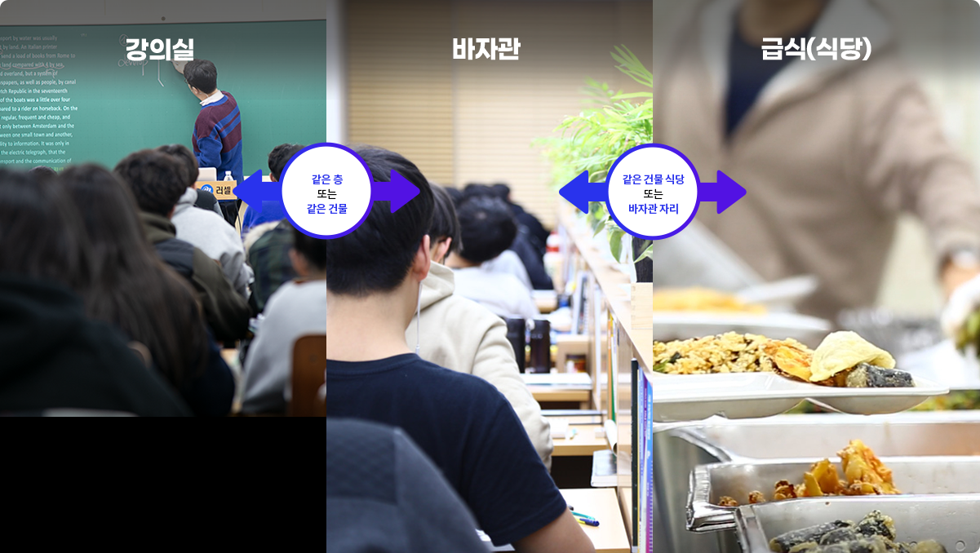
2024 N수 정규반(인트로 PC)
1 | 2024 윈터스쿨 페이지 내 사용된 이미지 활용 이미지 주소 : https://russeldata.megastudy.net/campus/images/russel/intro/2023/winter/cont05_slide02.png
#탭2 : 학습 동선 최소화
학습 동선 최소화
한 건물 내에서 강의실-바자관-급식(식당)을 한 번에 해결하여
이동에 낭비되는 시간없이 학습 동선을 최소화하였습니다.
1
* 학원별 시설 및 운영 방법은 상이합니다.

Slide 13
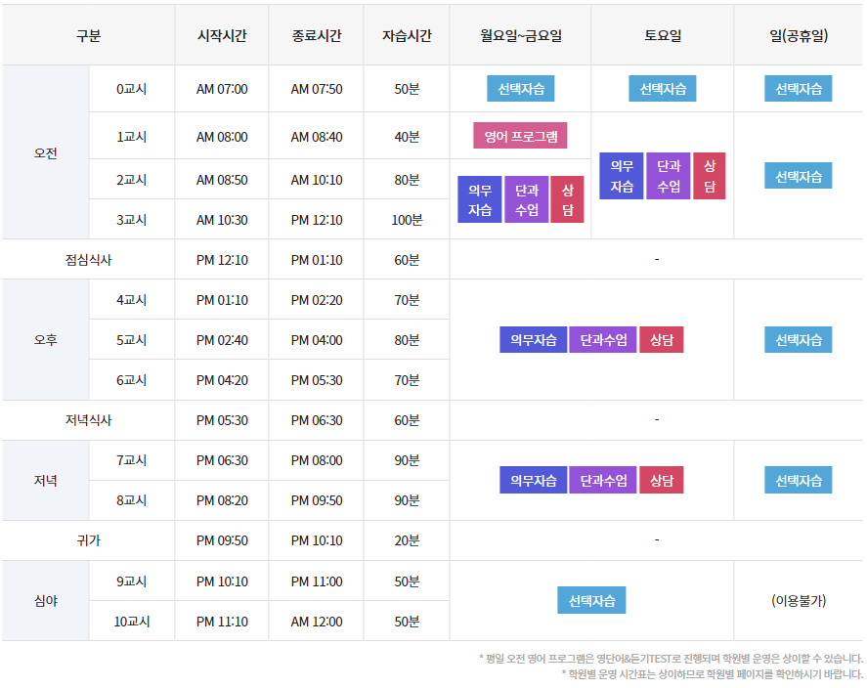
2024 N수 정규반(인트로 PC)
1 | 2024 윈터스쿨 페이지 내 사용된 바자관 시간표 활용https://russel.megastudy.net/intro/2023/winter/index.asp
#탭3 : 충분한 자습 시간 확보
충분한 자습시간 확보
수능 시험에 기준한 표준 시간표로 학습∙생활 리듬이 수능에 최적화되도록 하고,
개인의 학습 상황에 맞게 스케줄을 운영하여 충분한 자습시간을 확보합니다.
1

Slide 14
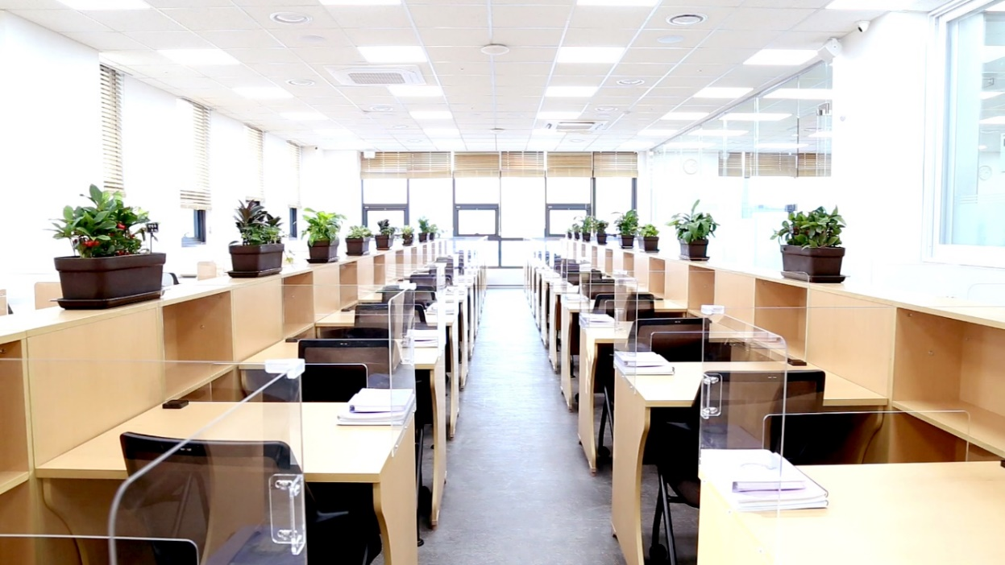
2024 N수 정규반(인트로 PC)
1 | 2024 윈터스쿨 페이지 내 사용된 바자관 사진 활용 https://russel.megastudy.net/intro/2023/winter/index.asp
#탭4 : 개방형 구조
개방형 구조
개방형 구조로 되어 있어 지속적으로 긴장감을 유지하고 학습 동기를 부여합니다.
학습에 최적화된 시설과 환경에서 온전히 학습에만 집중할 수 있습니다.
광대역 무선망
끊김없는 인강 수강을 위한
기가바이트급 광대역
무선망이 구축되어 있습니다.
1
쾌적한 학습 환경
적정 온도, 습도 유지를 위해
가습기 및 에어서큘레이터를
가동합니다. (면적대비 200%)
개인별 책상/가림막
책상 바로 옆 책장으로 필요한
교재를 바로 찾을 수 있으며,
안전한 학습 환경을 위해
개별 가림막을 설치했습니다.
공지 청정 구역 유지
공기정화식물, 숯 대량 비치,
공기청정기 가동으로
공기청정구역을 유지합니다.
(면적대비 150% 이상)
개인 콘센트가 있는 넓은 책상
편안한 의자(시디즈)
모의고사를 펼쳐도 넉넉한
넓은 책상&편한 의자에서
장시간 학습이 가능합니다.
넓은 학습 환경
2.9m 이상 높은 층고, 탁 트인
책상 배치, 충분한 통로를 확보
하여 넓고 쾌적한 환경에서
학습합니다.
* 학원별로 시설은 상이할 수 있습니다.

Slide 15

2024 N수 정규반(인트로 PC)
1 | 강사진 노출 순서는 2025 재수생 우선선발반 인트로 페이지와 동일 http://dev.megastudy.net:81/intro/2024/first/index.asp
2 | 클릭 시, 연결 URL https://russel.megastudy.net/intro/danka/2024/01/go3.asp
3 | 클릭 시 ‘추후 오픈 예정입니다.‘ 알럿 노출
메가스터디 온∙오프 수능 전문 강사진의 최상위권 수준별 맞춤 단과
나에게 꼭 필요한 과목별/수준별/진도별 수업 선택으로
충분한 자습시간과 함께 수능 1등급과 고득점을 위한 실력 완성합니다.
02
1
* 학원 홈페이지에서 학원별 출강 선생님을 확인할 수 있습니다.
기초부터 실전까지 빈틈없는 커리큘럼으로 수능 실력 향상 정규∙특강 단과 메가스터디 온·오프 수능 전문 강사진의 몰입감 높은 현장강의 평일 저녁&주말, 과목별/수준별/진도별 맞춤 강좌 개설 및 내게 필요한 수업 전략적으로 선택 수업 전후 선생님의 학습관리 진행으로 1:1 맞춤 완전학습 | 오직 N수생을 위한 평일 오전/오후 단과 AM 단과 평일 오전/오후 체계적인 과목 편성 관리력이 우수한 선생님의 N수생 전용 집중 관리형 수업 나에게 필요한 과목/진도를 선택 수강하여 취약점 집중 보완
바로가기 > | 바로가기 >
2
3

Slide 16
2024 N수 정규반(인트로 PC)
최상위권 전문 입시 담임선생님의 체계적인 관리
담임으로서의 역량과 입시 전문가로서의 전문성으로
최상위권 대입 성공을 위해 입시∙학습∙생활관리를 진행합니다.
1 | 탭으로 구성 탭 자동 롤링 (7초)
2 | 각 탭별 내용 16~18p 참고
3 | 탭 하단 후기 고정 노출
03
1
입시관리 | 학습관리 | 생활관리
2
각 탭별 내용 노출
* 학원별 관리 프로그램 내용은 상이할 수 있습니다.
3
2023학년도
고려대학교(안암)
가정교육학과 합격
러셀 강남 김다인
“저에겐 여러 질문을 드릴 수 있는 담임선생님이 계신 것이 아주 안심이었습니다. 어떤 단과를 들어야 하는지, 어떤 과목에 힘을 더 쏟아야 하는지, 수시 원서를 어떻게 쓰고 어떤 방향으로 공부를 해야 하는지 등 수험생활 중 쉽게 결정할 수 없던 여러 문제들을 함께 진지하게 고민해 주시고 조언해 주셔서 심적인 스트레스가 덜했습니다. 진심으로 응원하며 챙겨 주시는 모습을 보고 함께 좋은 결과를 향해 달린다는 생각이 들었습니다.”

Slide 17
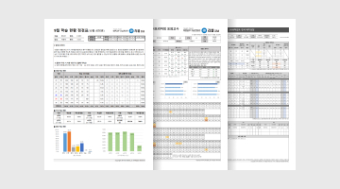
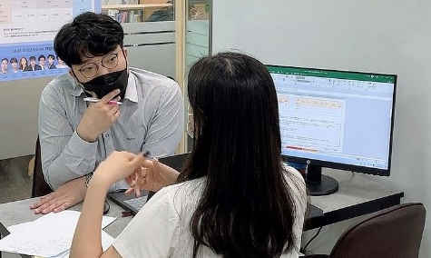
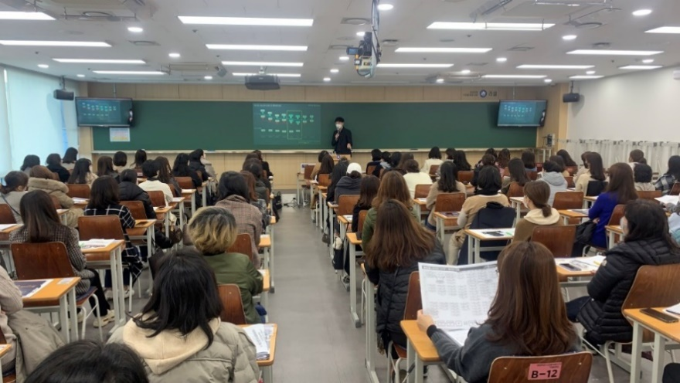
2024 N수 정규반(인트로 PC)
1 | 2024 윈터스쿨 페이지 내 사용된 이미지 활용https://russeldata.megastudy.net/campus/images/russel/intro/2023/winter/cont06_tab01_img01.jpg
2 | 이미지 별첨
입시관리 | 학습관리 | 생활관리
치열한 입시에서 목표 대학 합격을 위한 전문적인 입시관리를 진행합니다.
1
2
맞춤 입시전략 제시
1:1 맞춤 입시상담
입시 특강 및 간담회 진행
수능 성적부터 모의고사 까지 재원생들의 성적 데이터를 체계적으로 누적 관리
누적된 재원생 입시결과 데이터 기반으로 개인 목표에 맞춘 입시(수시/정시) 방향 제시
개별 성적 포트폴리오 기반으로 체계적/전문적 1:1 맞춤 상담 진행
목표 대학 합격을 위한 입시 전문가의 수시/정시 지원 전략 컨설팅 진행
목표 학교/학과에 필요한 요소 및 점수, 재원생 사례들을 통해 학습계획 수립
최상위권 합격선배와의 간담회, 수시 전형별 입시 설명회, 수시/정시 지원전략 설명회 등 진행
입시전략연구소 및 입시 담임팀에서 제작한 최신 입시 콘텐츠 제공

Slide 18
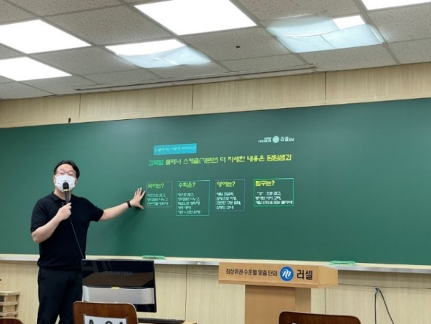
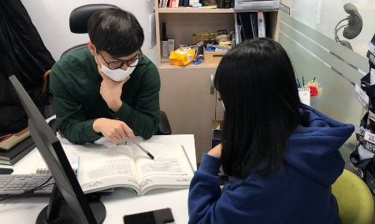
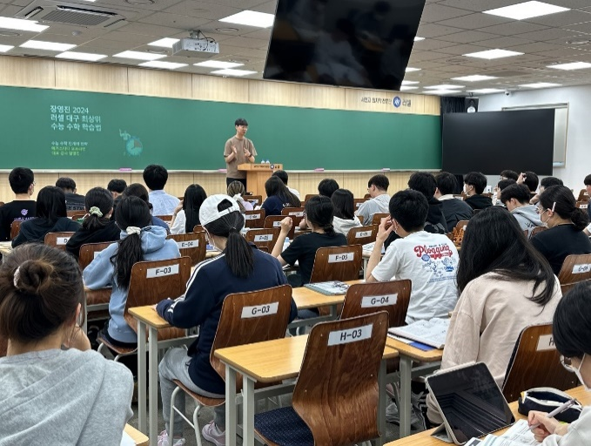
2024 N수 정규반(인트로 PC)
1 | 이미지 별첨
입시관리 | 학습관리 | 생활관리
재원생의 학습목표와 수준에 맞춰 수능까지 성취도 있는 학습을 위한 체계적인 학습관리를 진행합니다.
1
올바른 학습습관 형성
1:1 맞춤 학습상담
학습법 특강 및 설명회 진행
러셀 플래너 : 매일 학습 스케줄 관리로 학습 루틴 및 습관 점검, 자습시간 관리
일일수학30제 : 매일 수학 문제풀이 훈련으로 올바른 문제풀이 습관 형성
총평노트 : 모의고사 시행 전후 셀프 피드백으로 실전 수능 대비
누적되는 학생 성적데이터와 학습 현황을 바탕으로 과목별 보완점과 목표 달성을 위한 학습 설계 및 점검
과목별 학습법 특강과 학습 Q&A를 통해 자습하면서 생기는 궁금증을 바로 해결
과목별 선생님과 국∙수∙영 심층 분석 및 학습법 특강, 수능 1등급 및 고득점을 위한 과목별 학습전략 설명회 등 진행
모의고사 응시 후 모의고사 분석 및 해설 특강 진행

Slide 19
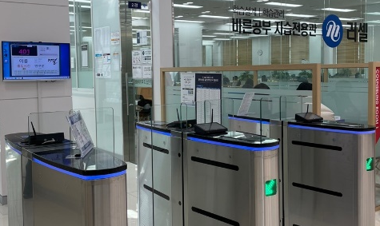
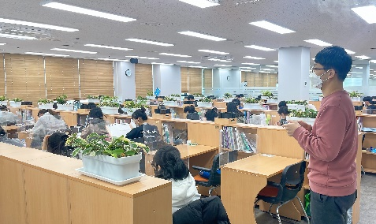
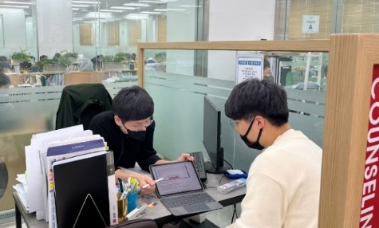
2024 N수 정규반(인트로 PC)
1 | 이미지 별첨
입시관리 | 학습관리 | 생활관리
오직 학습에만 집중하고 집단적인 면학분위기 형성을 위한 엄격한 생활관리를 진행합니다.
1
엄격한 출결 관리
엄격한 태도 점수 제도 운영
정신적 멘토링
매 교시 엄격한 출결 관리 및 바자관 상시 모니터링
지각, 무단 외출, 무단 결석 등 면학분위기 저해 요소 엄격하게 관리
전자 출결 관리 시스템으로 등/하원 시 부모님께 문자 발송
휴대폰 소지, 수면, 자습시간 중 이동 등 면학분위기 저해 요소를 엄격하게 관리 및 태도 점수 운영
태도 점수 제도를 통해 일정 점수 초과 시 상담/강제 퇴원 조치
학생중심 사고를 기반하여 학생에 대한 존중, 배려 등으로 동반자 역할
학습 고충 및 슬럼프 등으로 가장 필요할 때 가장 가까운 곳에 있기 위해 바자관 앞 또는 바자관 내 상주

Slide 20
2024 N수 정규반(인트로 PC)
※ | 해당 영역 본부장님 컨펌 이후 수정될 수 있음
1 | 화살표 올라가고 내려가는 모션 반영 요청
학습 의욕을 높여주는 승반∙강반/장학제도
재원생들의 노력과 성공의 결과를 응원하며
더 높은 동기와 성취 부여를 합니다.
04
승반∙강반 제도
장학
혜택
강반
학습방향 및 실력 재점검
목표 재도전
장학
혜택
HS반
모의고사, 평가원 성적과 학습 태도 점수를 바탕으로 엄격하게 수준별 반편성 실시 및 연 2~3회 수준별 승반·강반 운영
바자관 재원생들간의 선의의 경쟁, 학구열에 대한 보상, 반대로 학습상태에 대한 경각심을 심어주며 재원생들의 명확한 목표 지향점 제공
학습 동기 부여로 집단적인 면학분위기와 긍정적인 긴장감 조성, 지속적인 학습 태도 및 성적 향상 관리 가능
서울대
의치대반
1
연고대반
블루반
승반
목표 달성 성취감 및
학습 만족도 상승
1
그린반
※ 반편성 및 장학혜택은 학원별 홈페이지에서 확인 바랍니다.
2023학년도 고려대학교(안암)
기계공학부 합격
러셀 강남 이윤서
2023학년도 서울교육대학교
초등교육학과 합격
러셀 부천 OOO
2023학년도 연세대학교(서울)
전기전자공학부 합격
러셀 분당 유OO
최상위권반으로 승반
HS반
재원 중 3단계 승반
HS반
재원 중 2단계 승반
HS반
서의치대반
서의치대반
서의치대반
연고대반
연고대반
연고대반
블루반
블루반
블루반
그린반
그린반
그린반
장학
제도
바자관 입학 시 성적에 따라 장학 혜택 제공
우수한 재원생들이 수능까지 더 좋은 결과를 낼 수 있도록 적극적으로 지원
장학제도는 승반 적용 시 함께 적용되어 재원생들의 노력과 성공의 결과를 응원하며 더 높은 동기와 성취 부여

Slide 21




2024 N수 정규반(인트로 PC)
1 | 다음페이지와 한 영역으로 이어져 보일 수 있도록 작업 요청 해당 영역 강조 참고 : 2024 파이널 정규반 동일 영역 https://russel.megastudy.net/intro/2023/final/index.asp
2 | 클릭 시, 연결 URL https://russel.megastudy.net/event/2021/quel/index.asp
3 | 클릭 시, 연결 URL https://russel.megastudy.net/intro/2022/premium/index.asp
4 | 클릭 시, 연결 URL https://russel.megastudy.net/intro/2022/weekly/index.asp
5 | 클릭 시, 연결 URL https://russel.megastudy.net/intro/info/monthly/index.asp
최상위권 대학에 합격한 선배들이 학습한 실전 학습 콘텐츠
내 위치를 정확하게 점검하고 지속적인 약점 보완할 수 있는
실전 학습 콘텐츠로 수능 1등급과 고득점을 위한 실력 완성합니다.
05
1
최신 출제 경향 맞춤 실전 수능
QUEL
모의고사
전략에 실전을 THE하다
메가X대성
더 프리미엄 모의고사
2
자세히 보기 >
3
자세히 보기 >
메가스터디 통합 전 영역 실전 수능 대비 모의고사
최신 출제 경향에 맞춘 강도 있는 실전 훈련
과목별 전문 출제진 구성 및 다회차 검토 과정
전과목 모두 구성 및 정확한 객관적인 위치 확인
CORE,
종합반 전용
러셀CORE 선생님 직접 출제
러셀CORE
Weekly 모의고사
러셀 수학 월간지
월간 학습지
(월간 장영진)
4
자세히 보기 >
5
자세히 보기 >
러셀CORE 선생님들이 직접 출제한 모의고사 콘텐츠 제공
매주 정해진 시간에 집체 모의고사 응시하여 실전 감각 향상 및 긴장감 유지
수학 장영진 선생님의 자작 문항으로 매월 집체 모의고사 진행
수험생활에 필요한 다양한 수학∙입시 관련 정보 제공

Slide 22
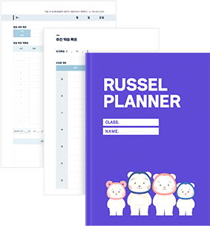
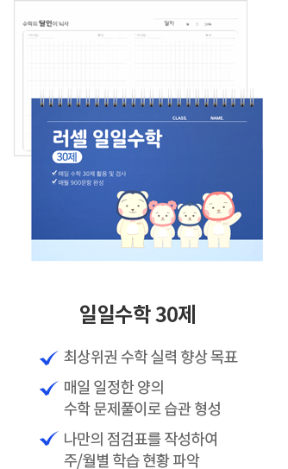
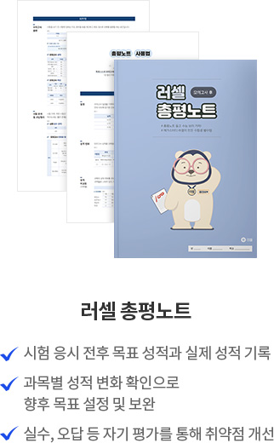
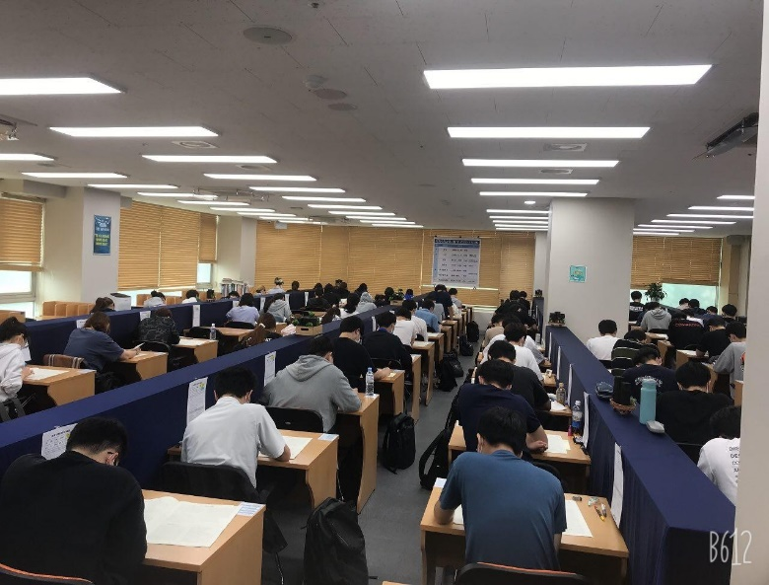
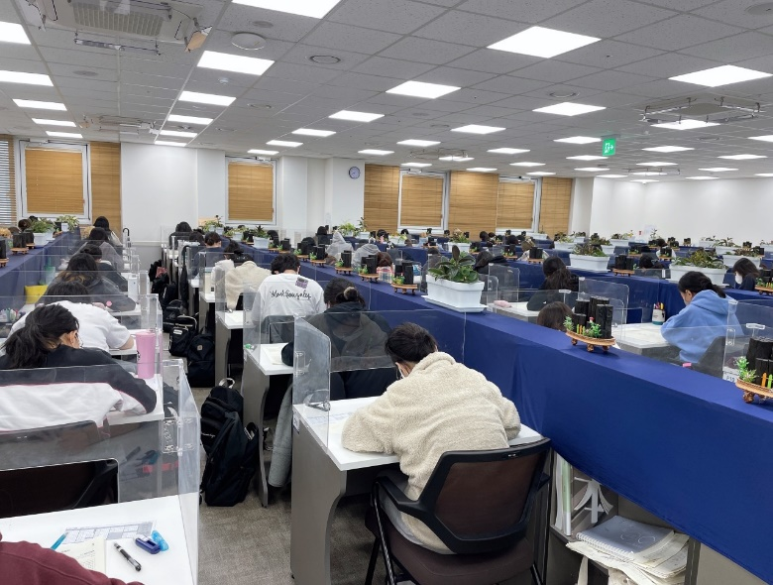
2024 N수 정규반(인트로 PC)
1 | 해당 영역은 이전 페이지보다는 볼륨 작게 작업 요청
2 | 이미지 별첨
1
러셀 학습 플래너
일일수학 30제
러셀 총평노트
학습 목표 수립 및 자기주도학습 훈련
매일 시간별/과목별 목표 학습량과 실제 학습량 비교 후 담임선생님의 피드백을 통해 학습 상황 점검
매일 일정한 양의 수학 문제풀이로 습관 형성
지속적인 훈련으로 실수 방지 및 습관 개선
시험 응시 전후 목표 성적과 실제 성적 기록
과목별 성적 변화 확인으로 향후 목표 설정 및 보완
실수, 오답 등 자기 평가를 통해 취약점 개선
* 학습 플래너/일일수학 30제/총평 노트는 러셀 재원생 대상으로 ‘전액 지원’되는 콘텐츠이며, 학원별로 제공되는 콘텐츠는 상이할 수 있습니다.
실전 대비 훈련을 위해 정기적으로 집체 모의고사를 진행합니다.
2

Slide 23
러셀 실전 콘텐츠 연간 시행 일정
구분 | 2월 | 3월 | 4월 | 5월 | 6월 | 7월 | 8월 | 9월 | 10월 | 11월
평가원 |  |  |  |  | 6평 |  |  | 9평 |  | 수능
QUEL 모의고사
메가X대성 더 프리미엄 모의고사
러셀CORE Weekly 모의고사
월간 학습지 (월간 장영진)
* 상기 일정은 평가원 시행 계획 및 학원별 학사일정에 따라 변경 및 조정될 수 있습니다.
2023학년도
연세대학교(서울)
전기전자공학부 합격
러셀 분당 유정원
“퀄 모의고사와 메대프 모두 러셀 재원생 아닌 학생들도 풀고 싶어할 정도로 사설 모의고사 중에선 좋은 모의고사라고 생각합니다. 재원생들은 이러한 고퀄리티의 모의고사를 학원에서 편리하게 신청해 풀 수 있어 좋았습니다. 또한, 단순히 모의고사를 풀고 끝내는 것이 아니라 나만의 특이한 취약점을 담임선생님께서 알려주셔서 이를 인식하는 것만으로도 공부 전략을 조정할 수 있었습니다.”
러셀 N수 정규반에서
목표하는 최상위권 대입성공을 쟁취할 수 있습니다.

Slide 24
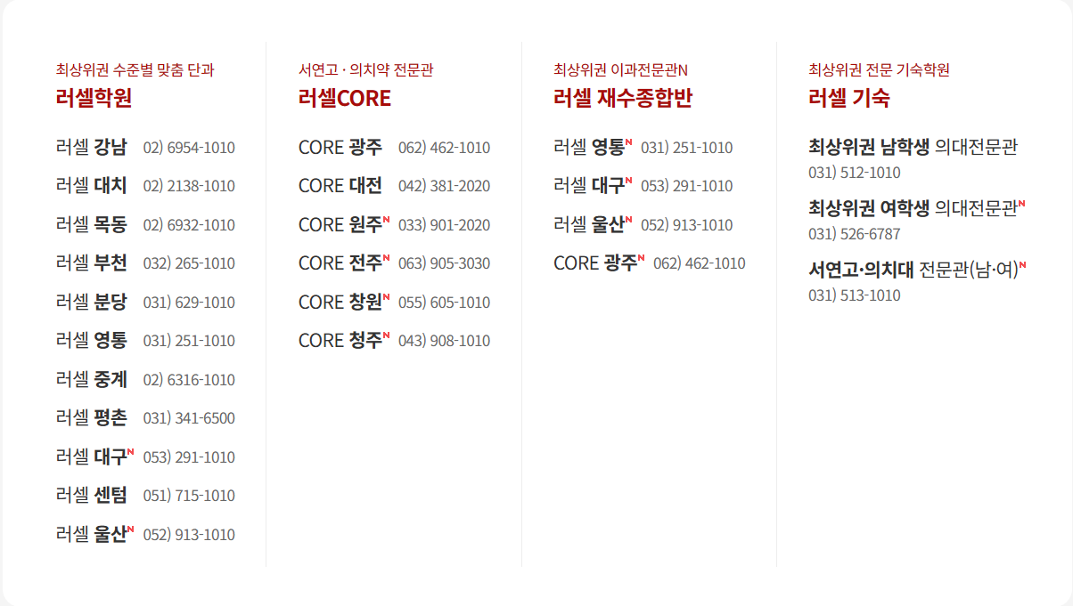
2024 N수 정규반(인트로 PC)
1 | 학원별 신규 생성되는 N수 정규반 페이지로 URL 연결
최상위권 집결, 러셀 | 수능에 최적화된 시스템 | 학원별 모집안내
2025 러셀 N수 정규반 모집안내
학원별 모집요강, 장학혜택 및 상세 등록 방법은 각 학원으로 문의 바랍니다.
1

Slide 25
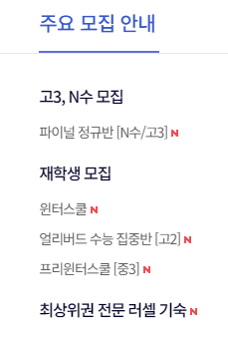
2024 N수 정규반(인트로 PC)
메인 배너
1 | 재수생 우선선발반 다음 순서로 노출
2 | 메뉴 노출 위치 N수 모집 --------------------- 재수생 우선선발반 N수 정규반
1
N수
단과 수업과 의무자습을 한방에!
2025 N수 정규반
최상위권이 집결하는 러셀에서 경쟁하는 것이
대입성공의 경쟁력입니다.
2월 중순
개강
메뉴 위치
2

Slide 26

2024 N수 정규반(인트로 MO)
※ | 탭 1 : 최상위권 집결, 러셀
1 | 탭 구성 탭 클릭 시, 해당 영역으로 앵커 처리
2 | 그래프 상승하는 모션 삽입
2025 N수 정규반
HS반 유입률
2025
단과 수업과 의무자습을 한방에!
바른공부 자습전용관
N수 정규반
약 193% 증가
최상위권이 집결하는 러셀에서 경쟁하는 것이
대입성공의 경쟁력입니다.
2
개강일
2월 중순 순차 개강
접수 방법
현장 또는 온라인 접수
* 모집과 관련된 자세한 내용은 학원별 페이지에서 확인하실 수 있습니다.
서울대∙의치대반 유입률
1
최상위권 집결, 러셀
수능에 최적화된
시스템
학원별 모집안내
전국 최상위권이 러셀을 선택하는 이유!
매해 더 나은 입결과 후기가 입증하고 있습니다.
약 187% 증가
2
“매년 러셀을 선택하는
최상위권 N수생이 계속 증가하고 있습니다.”
* HS반, 서울대의치대반은 러셀 모집반 중 최상위반입니다.
* 2021년, 2022년, 2023년 러셀 전체 학원 바자관 3월 N수 재원생의 반명 기준 수강료 완납&분납 수강인원 비교
* 반별 입학 기준
- HS반 : 수능 국수영 또는 국수탐(1) 4등급 이내, 서울대·의치대반 : 국수영 또는 국수탐(1) 5등급 이내
- 학원마다 반별 입학 기준은 상이하며, 각 학원 홈페이지에서 확인하실 수 있습니다.

Slide 27
2024 N수 정규반(인트로 MO)
1 | 해당 영역 자동 롤링되도록 작업 (5초 롤링) 스크롤 가능하도록 작업
“러셀 N수 재원생은
성적 상승과 최상위권 대입 성공을 이루었습니다.”
1
2022 vs 2023 수능
백분위 성적 상승
2022 vs 2023 수능
국어 1등급 인원 증가
2022 vs 2023 수능
수학 1등급 인원 증가
2022 vs 2023 수능
탐구(2) 1등급 인원 증가
33.2점
상승
약 8.3배
증가
약 4.5배
증가
약 13.9배
증가
* 2022년 러셀 전체 학원 바자관 N수 정규반 재원생 중 2022~2023학년도 수능 성적/등급(국수탐(2)) 확인이 가능한 재원생의 성적 비교

Slide 28
2024 N수 정규반(인트로 MO)
1 | 해당 영역 자동 롤링되도록 작업 (5초 롤링) 스크롤 가능하도록 작업
2 | 후기 영역 자동 롤링(5초) 스크롤 가능하도록 작업 상세 후기는 28~29p 참고
3 | 하단에 Bar형 인디케이터 반영
1
2023학년도 대입
서울대 의예과 역대 최다 배출
2023학년도 대입
메이저 의대 합격자 역대 최다 배출
2023학년도 대입
전국 의예과 합격자 역대 최다 배출
* 2020-2023학년도 러셀에서 배출한 서울대 의예과 합격자 수 2023학년도 최다 배출(단과 수강생 제외/복수대학 합격자 포함) (2023-02-28 기준)
* 2018-2023학년도 러셀에서 배출한 메이저 의대, 전국 의예과 합격자 수 2023학년도 최다 배출(단과 수강생 제외/복수대학 합격자 포함) (2023-02-28 기준)
2
2023학년도 서울대학교 의예과 합격
러셀 강남 이윤서
2023학년도 298점
2022학년도 270점
93.3%
상승
“학원에 공부를 잘하고, 열심히 하는 친구들이 많아
면학분위기가 잘 조성되어 있어 선택하게 되었습니다.”
“러셀의 장점은 면학분위기입니다. 주변 학생들이 열심히 공부하니 자극도 받고, 생활패턴을 보고 배울 수 있어서 좋았습니다. 또한, 수능 시간표에 맞춰서 생활할 수 있게 지도해주는 것이 가장 좋았습니다.”
3

Slide 29
2024 N수 정규반(인트로 MO)
※ | 롤링되는 합격생 후기
2023학년도 고려대학교(안암) 전기전자공학부
러셀 대치 양선호
2023학년도 중앙대학교 의학부 합격
러셀 분당 김상범
2023학년도 294.5점
2022학년도 205점
94.2%
상승
2023학년도 296점
2022학년도 286점
71.4%
상승
“단과 강의실과 바른공부 자습전용관의 거리가 가까웠고
개인의 자습시간이 보장되는 곳이었기 때문입니다.”
“러셀은 가장 높은 성적대의 학생들이
모여 있는 곳이라 선택하게 되었습니다.”
“러셀의 장점은 자습시간입니다. 개인적으로 공부란 혼자서 하는 것이 중요하다고 생각하는 편인데, 러셀은 다른 곳보다 시간의 자율성이 높아서 자습시간을 늘릴 수 있었기 때문입니다.”
“탁 트인 책상 구조 덕분에 옆자리 친구가 바로 보이는 점이 매우 좋았습니다. 같은 반 친구가 옆자리에 앉아 열심히 공부하는 모습이 실시간으로 노출되어 집중력이 흐트러지거나 졸릴 때 옆자리 친구를 보며 자극을 받을 수 있었습니다.”
2023학년도 서울대학교 인문계열 합격
러셀 목동 최은영
2023학년도 이화여자대학교 약학과
러셀 영통 김채연
2023학년도 291.5점
2022학년도 227.5점
88.3%
상승
2023학년도 292점
2022학년도 281점
57.9%
상승
“원하는 만큼의 수업만 들을 수 있다는 점에서
러셀을 선택하게 되었습니다.”
“의지가 약한 편이라 학습 관리를 철저히 해주는
러셀학원을 등록하였습니다.”
“저는 수업을 듣기보다 자습을 선호하는 편인데 자습시간을 확보할 수 있어서 좋았습니다. 하루를 능동적으로 구성할 수 있어서 그때그때 제게 필요한 학습을 충분히 할 수 있었고 수능까지 효율적으로 공부할 수 있었습니다.”
“러셀의 장점은 학생들이 공부를 잘할 수 있도록 관리를 잘해준다는 것입니다. 우선, 늘어지지 않고 표준 시간표대로 규칙적으로 공부할 수 있었던 점이 좋았고, 선생님들께서 바자관 안을 계속 점검하면서 공부에 방해되는 요소들을 해결해 주셔서 좋았습니다.”
2023학년도 연세대학교(서울) 건축공학과
러셀 부천 김도현
2023학년도 원광대학교 한의예과 합격
러셀 중계 민지우
2023학년도 285점
2022학년도 271.5점
47.4%
상승
2023학년도 291.5점
2022학년도 280.5점
56.4%
상승
“면학분위기와 장학혜택 등을 전반적으로 고려했을 때,
어느 한 부분 부족한 것이 없어 선택하게 되었습니다.”
“러셀은 정해진 의무 자습시간 외에도 아침에 일찍 등원하거나 심야자습을 할 수 있어서 러셀학원을 선택했습니다.”
“바자관은 개방형 구조로 되어 있어 딴짓을 덜하게 되어 좋았습니다. 책상과 의자가 넓고 좋아 모의고사를 올려놓고도 자리가 부족하지 않은 점도 큰 장점입니다. 시설만큼은 스트레스 하나도 안 받도록 세심하게 배려한 부분이 보였습니다.”
“수능처럼 하루 종일 모의고사를 볼 수 있는 기회가 많지 않은데, 러셀은 메대프 뿐만 아니라 퀄 모의고사 등으로 1, 2주에 한 번씩 그런 기회를 마련해 주어서 좋았습니다. 또 제가 속했던 HS반의 장학 제도 조건 덕분에 수험생활이 지칠 때 다시금 의욕을 되찾았습니다.”

Slide 30
2024 N수 정규반(인트로 MO)
※ | 롤링되는 합격생 후기
1 | 딱지 추가
2023학년도 건국대학교 수의예과
러셀 평촌 강민석
2023학년도 충남대학교 의예과 합격
러셀CORE 대전 박보근
2023학년도 289.5점
2022학년도 276점
56.3%
상승
2023학년도 293.5점
2022학년도 275점
74.0%
상승
“최상위권 학생들에게 단과수강과 자습시간을
자기주도적으로 분배할 수 있게 해준다는 점이
마음에 들어 선택하게 되었습니다.”
“메이저 의대를 배출한 학원인 것에는 마땅한 이유가
있을 것이라고 생각되어 러셀을 선택했습니다.”
“담임선생님께서 바자관 바로 옆에 위치하고 계셔서 편하게 궁금한 것이나 입시 상담을 받을 수 있었고 무엇보다 편하게 대해 주셔서 좋았습니다. 또한 HS 장학혜택 덕에 경제적 부담 없이 수능을 한 번 더 볼 수 있었습니다.”
“대치동 현강 자료를 그대로 받아 볼 수 있다는 것이 큰 장점입니다. 지방 학생들의 경우 거리상의 이유로 대치동까지 가서 현장 수업에 참여하기 어려운 경우가 많은데, 러셀코어 라이브 현장강의를 수강할 경우 대치동까지 가지 않더라도 현강 자료를 그대로 받아 볼 수 있어서 좋았습니다.
2023학년도 연세대학교(서울) 의예과 합격
러셀 센텀 김민재
2023학년도 울산대학교 의예과
최상위권 남학생 의대전문관 오세욱
1
전국 수석
(자연계 백분위)
2023학년도 299.5점
2022학년도 282.5점
97.1%
상승
2023학년도 295.5점
2022학년도 280점
77.5%
상승
“고등학교 친구의 추천으로 알게 되었고,
부산에서 대입 결과가 가장 좋은 학원이라 선택했습니다.”
“원터스쿨 바자관의 분위기가 좋아서 공부에 몰입할 수 있었고 강사진도 뛰어났기 때문에 러셀학원을 선택했습니다.”
“바자관 바로 앞에 담임선생님께서 상주해 계시기 때문에 마음이 좀 불편하거나 공부가 잘 안 될 때 담임선생님과 상담하며 큰 도움을 받았습니다. 선생님의 조언뿐만 아니라 전년도 합격 선배들의 이야기를 들으며 안정감을 얻을 수 있었습니다.”
“철저한 관리로 학업에 방해되는 요소들을 전부 제거하고 학업에만 집중할 수 있도록 분위기가 조성되어 공부하는 데 많은 도움이 되었습니다. 러셀 기숙의 경우 숙소가 1층 침대로 되어있어 편안하고 화장실의 수용인원이 많아 생활면에서 불편함 없이 학업에만 열중할 수 있었습니다.”
2023학년도 서울대학교 자유전공학부
러셀CORE 광주 백장운
2023학년도 296점
2022학년도 259.5점
90.1%
상승
“재수를 위해 타지로 나가는 것이 큰 부담이었는데 러셀CORE가
생겨서 다행히 광주에서 재수생활을 할 수 있었습니다.”
“모의고사 후 스스로 총평을 작성하도록 한 것이, 실수 노트 정리 시에 아주 도움이 되었습니다. 또한 급식이 맛있었고, 단과 수업이 아주 가까워 좋았습니다. 승강반 제도 또한 도움이 되었습니다. 학습 중반, 동기부여를 살짝 잃으려고 할 때 승반을 향한 욕구가 그것을 대체했습니다.”

Slide 31

2024 N수 정규반(인트로 MO)
※ | 탭 2 : 수능에 최적화된 시스템
1 | 일러스트 반영
2 | 해당 영역 자동 롤링 (5초) 스크롤 가능하도록 작업 상세 내용 다음 페이지 참고
3 | 이미지 별첨
4 | 롤링 영역 하단 후기 고정 노출
최상위권 집결, 러셀
수능에 최적화된
시스템
학원별 모집안내
01
면학분위기로 소문난 바른공부 자습전용관
전국 최상위권 학생들이 바자관에 모여
경쟁하는 긍정적인 학습환경이 만들어져 있습니다.
러셀에서 최상위권 대입성공이 가능한 이유!
러셀만의 수능에 최적화된 시스템이었습니다.
1
01
02
일러스트
일러스트
2
집단적인 면학분위기
3
면학분위기로 소문난
바른공부 자습전용관
메가스터디 온∙오프
수능 전문 강사진의
최상위권 수준별 맞춤 단과
03
04
05
일러스트
일러스트
일러스트
최상위권 전문
입시 담임선생님의
체계적인 관리
학습 의욕을 높여주는
승반∙강반/장학 제도
최상위권 대학에 합격한
선배들이 학습한
실전 학습 콘텐츠
개인의 학습에는 자율성을 단체 행동은 강력하게 통제함으로써,
학습 효과가 극대화되는 집단적인 면학분위기를 형성합니다.
4
“바자관은 넓어서 공부하기에 답답한 느낌이 들지 않았고, 책상도 책과 필기구를 여럿 올려놓기에도 충분히 넓어서 좋았습니다. 책장이 바로 옆에 있어 책을 꺼내고 넣기에 편리했습니다. 잠이 올 때 서서 공부할 수 있는 스탠딩 책상이 있는 것도 좋았습니다. 시간표가 수능 시간표와 비슷하게 짜여 있어서 오랜 시간 집중을 요구하는 수능 리듬을 유지하기에 좋았습니다.”
2023학년도 서울대학교 컴퓨터공학부 합격
러셀 분당 김세현

Slide 32
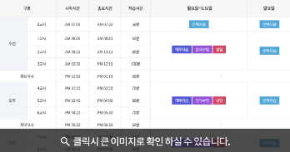

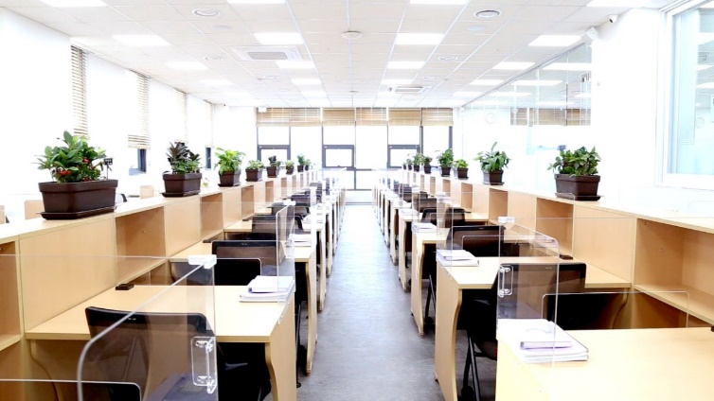
2024 N수 정규반(인트로 MO)
@ 30p 2번 상세내용
1 | 2024 윈터스쿨 페이지 내 사용된 이미지 활용 이미지 주소 : https://russeldata.megastudy.net/campus/images/russel/intro/2023/winter/cont05_slide02.png
2 | 클릭 시,, 바자관 시간표 레이어 팝업으로 노출 참고 : 2024 윈터스쿨 페이지 내 동일 영역https://mrussel.megastudy.net/intro/2023/winter/index.asp
3 | 2024 윈터스쿨 페이지 내 사용된 바자관 사진 활용 (재수생 우선선발반과 동일) https://mrussel.megastudy.net/intro/2023/winter/index.asp
#2
충분한 자습시간 확보
수능 시험에 기준한 표준 시간표로 학습∙생활 리듬이 수능에 최적화되도록 하고,
개인의 학습 상황에 맞게 스케줄을 운영하여 충분한 자습시간을 확보합니다.
2
#1
학습 동선 최소화
한 건물 내에서 강의실-바자관-급식(식당)을 한 번에 해결하여
이동에 낭비되는 시간없이 학습 동선을 최소화하였습니다.
1
#3
개방형 구조
개방형 구조로 되어 있어 지속적으로 긴장감을 유지하고 학습 동기를 부여합니다.
학습에 최적화된 시설과 환경에서 온전히 학습에만 집중할 수 있습니다.
* 학원별 시설 및 운영 방법은 상이합니다.
3
광대역 무선망
쾌적한 학습 환경
개인별 책상/가림막
개인 콘센트가 있는 넓은 책상
편안한 의자(시디즈)
공지 청정 구역 유지
넓은 학습 환경
* 학원별로 시설은 상이할 수 있습니다.

Slide 33
2024 N수 정규반(인트로 MO)
1 | 강사진 노출 순서는 2025 재수생 우선선발반 인트로 페이지와 동일 http://m.dev.megastudy.net:82/intro/2024/first/index.asp
2 | 클릭 시, 연결 URL https://mrussel.megastudy.net/intro/danka/2024/01/go3.asp
3 | 클릭 시 ‘추후 오픈 예정입니다.‘ 알럿 노출
02
메가스터디 온∙오프 수능 전문 강사진의
최상위권 수준별 맞춤 단과
나에게 꼭 필요한 과목별/수준별/진도별 수업 선택으로
충분한 자습시간과 함께
수능 1등급과 고득점을 위한 실력 완성합니다.
기초부터 실전까지 빈틈없는 커리큘럼으로 수능 실력 향상 정규∙특강 단과 메가스터디 온·오프 수능 전문 강사진의 몰입감 높은 현장강의 평일 저녁&주말, 과목별/수준별/진도별 맞춤 강좌 개설 및 내게 필요한 수업 전략적으로 선택 수업 전후 선생님의 학습관리 진행으로 1:1 맞춤 완전학습
바로가기 >
1
2
오직 N수생을 위한 평일 오전/오후 단과 AM 단과 평일 오전/오후 체계적인 과목 편성 관리력이 우수한 선생님의 N수생 전용 집중 관리형 수업 나에게 필요한 과목/진도를 선택 수강하여 취약점 집중 보완
바로가기 >
3
* 학원 홈페이지에서 학원별 출강 선생님을 확인할 수 있습니다.

Slide 34
2024 N수 정규반(인트로 MO)
03
1 | 탭으로 구성 각 탭 클릭 시, 하단 콘텐츠 노출
2 | 해당 영역 자동 롤링(5초)
3 | 2024 윈터스쿨 페이지 내 사용된 이미지 활용https://russeldata.megastudy.net/campus/images/russel/intro/2023/winter/cont06_tab01_img01.jpg
4 | 이미지 별첨
5 | 탭 영역 하단 후기 고정 노출
최상위권 전문 입시 담임선생님의 체계적인 관리
담임으로서의 역량과 입시 전문가로서의 전문성으로
최상위권 대입 성공을 위해
입시∙학습∙생활관리를 진행합니다.
1
생활관리
입시관리
학습관리
치열한 입시에서 목표 대학 합격을 위한
전문적인 입시관리를 진행합니다.
2
3
4
맞춤 입시전략 제시
1:1 맞춤 입시상담
입시 특강 및 간담회 진행
수능 성적부터 모의고사 까지 재원생들의 성적 데이터를 체계적으로 누적 관리
누적된 재원생 입시결과 데이터 기반으로 개인 목표에 맞춘 입시(수시/정시) 방향 제시
개별 성적 포트폴리오 기반으로 체계적/전문적 1:1 맞춤 상담 진행
목표 대학 합격을 위한 입시 전문가의 수시/정시 지원 전략 컨설팅 진행
목표 학교/학과에 필요한 요소 및 점수, 재원생 사례들을 통해 학습계획 수립
최상위권 합격선배와의 간담회, 수시 전형별 입시 설명회, 수시/정시 지원전략 설명회 등 진행
입시전략연구소 및 입시 담임팀에서 제작한 최신 입시 콘텐츠 제공
* 학원별 관리 프로그램 내용은 상이할 수 있습니다.
5
“저에겐 여러 질문을 드릴 수 있는 담임선생님이 계신 것이 아주 안심이었습니다. 어떤 단과를 들어야 하는지, 어떤 과목에 힘을 더 쏟아야 하는지, 수시 원서를 어떻게 쓰고 어떤 방향으로 공부를 해야 하는지 등 수험생활 중 쉽게 결정할 수 없던 여러 문제들을 함께 진지하게 고민해 주시고 조언해 주셔서 심적인 스트레스가 덜했습니다. 진심으로 응원하며 챙겨 주시는 모습을 보고 함께 좋은 결과를 향해 달린다는 생각이 들었습니다.”
2023학년도 고려대학교(안암) 가정교육학과 합격
러셀 강남 김다인

Slide 35
2024 N수 정규반(인트로 MO)
1 | 해당 영역 자동 롤링(5초) 영역 내 이미지 별첨
입시관리
학습관리
생활관리
재원생의 학습목표와 수준에 맞춰
수능까지 성취도 있는 학습을 위한
체계적인 학습관리를 진행합니다.
1
올바른 학습습관 형성
1:1 맞춤 학습상담
학습법 특강 및 설명회 진행
러셀 플래너 : 매일 학습 스케줄 관리로 학습 루틴 및 습관 점검, 자습시간 관리
일일수학30제 : 매일 수학 문제풀이 훈련으로 올바른 문제풀이 습관 형성
총평노트 : 모의고사 시행 전후 셀프 피드백으로 실전 수능 대비
누적되는 학생 성적데이터와 학습 현황을 바탕으로 과목별 보완점과 목표 달성을 위한 학습 설계 및 점검
과목별 학습법 특강과 학습 Q&A를 통해 자습하면서 생기는 궁금증을 바로 해결
과목별 선생님과 국∙수∙영 심층 분석 및 학습법 특강, 수능 1등급 및 고득점을 위한 과목별 학습전략 설명회 등 진행
모의고사 응시 후 모의고사 분석 및 해설 특강 진행

Slide 36
2024 N수 정규반(인트로 MO)
1 | 해당 영역 자동 롤링(5초) 영역 내 이미지 별첨
입시관리
학습관리
생활관리
오직 학습에만 집중하고 집단적인 면학분위기 형성을 위한
엄격한 생활관리를 진행합니다.
1
엄격한 출결 관리
엄격한 태도 점수 제도 운영
정신적 멘토링
매 교시 엄격한 출결 관리 및 바자관 상시 모니터링
지각, 무단 외출, 무단 결석 등 면학분위기 저해 요소 엄격하게 관리
전자 출결 관리 시스템으로 등/하원 시 부모님께 문자 발송
휴대폰 소지, 수면, 자습시간 중 이동 등 면학분위기 저해 요소를 엄격하게 관리 및 태도 점수 운영
태도 점수 제도를 통해 일정 점수 초과 시 상담/강제 퇴원 조치
학생중심 사고를 기반하여 학생에 대한 존중, 배려 등으로 동반자 역할
학습 고충 및 슬럼프 등으로 가장 필요할 때 가장 가까운 곳에 있기 위해 바자관 앞 또는 바자관 내 상주

Slide 37
2024 N수 정규반(인트로 MO)
※ | 해당 영역 본부장님 컨펌 이후 수정될 수 있음
1 | 화살표 올라가고 내려가는 모션 반영 요청
04
학습 의욕을 높여주는 승반∙강반/장학제도
재원생들의 노력과 성공의 결과를 응원하며
더 높은 동기와 성취 부여를 합니다.
승반∙강반 제도
모의고사, 평가원 성적과 학습 태도 점수를 바탕으로 엄격하게 수준별 반편성 실시 및 연 2~3회 수준별 승반·강반 운영
바자관 재원생들간의 선의의 경쟁, 학구열에 대한 보상, 반대로 학습상태에 대한 경각심을 심어주며 재원생들의 명확한 목표 지향점 제공
학습 동기 부여로 집단적인 면학분위기와 긍정적인 긴장감 조성, 지속적인 학습 태도 및 성적 향상 관리 가능
강반
학습방향 및 실력 재점검
목표 재도전
장학
혜택
장학
혜택
HS반
1
서울대
의치대반
연고대반
블루반
승반
목표 달성 성취감 및
학습 만족도 상승
1
그린반
※ 반편성 및 장학혜택은 학원별 홈페이지에서 확인 바랍니다.

Slide 38
2024 N수 정규반(인트로 MO)
※ | 해당 영역 본부장님 컨펌 이후 수정될 수 있음
1 | 해당 영역 자동 롤링(5초)
1
2023학년도 고려대학교(안암)
기계공학부 합격
러셀 강남 이윤서
2023학년도 서울교육대학교
초등교육학과 합격
러셀 부천 OOO
2023학년도 연세대학교(서울)
전기전자공학부 합격
러셀 분당 유OO
최상위권반으로 승반
HS반
재원 중 3단계 승반
HS반
재원 중 2단계 승반
HS반
서의치대반
서의치대반
서의치대반
연고대반
연고대반
연고대반
블루반
블루반
블루반
그린반
그린반
그린반
장학제도
바자관 입학 시 성적에 따라 장학 혜택 제공
우수한 재원생들이 수능까지 더 좋은 결과를 낼 수 있도록 적극적으로 지원
장학제도는 승반 적용 시 함께 적용되어 재원생들의 노력과 성공의 결과를 응원하며 더 높은 동기와 성취 부여

Slide 39
2024 N수 정규반(인트로 MO)
1 | 탭 영역으로 구성 각 탭 클릭 시, 하단 콘텐츠 노출 디폴트 : QUEL 모의고사 콘텐츠 상세 내용 다음 페이지 참고
2 | 클릭 시, 연결 URL https://mrussel.megastudy.net/event/2021/quel/default.asp
05
최상위권 대학에 합격한 선배들이 학습한
실전 학습 콘텐츠
내 위치를 정확하게 점검하고
지속적인 약점 보완할 수 있는 실전 학습 콘텐츠로
수능 1등급과 고득점을 위한 실력 완성합니다.
1
QUEL 모의고사 | 메가X대성 THE PREMIUM 모의고사
러셀CORE Weekly 모의고사 | 월간 학습지 (월간 장영진)
최신 출제 경향 맞춤 실전 수능
QUEL
모의고사
2
자세히 보기 >
메가스터디 통합 전 영역 실전 수능 대비 모의고사
최신 출제 경향에 맞춘 강도 있는 실전 훈련

Slide 40

2024 N수 정규반(인트로 MO)
1 | 클릭 시, 연결 URL https://mrussel.megastudy.net/intro/2022/premium/index.asp
2 | 클릭 시, 연결 URL https://mrussel.megastudy.net/intro/2022/weekly/index.asp
3 | 클릭 시, 연결 URL https://mrussel.megastudy.net/intro/info/2022/monthly/index.asp
@ 37p 1번 상세내용
#1
#3
러셀 수학 월간지
월간 학습지
(월간 장영진)
전략에 실전을 THE하다
메가X대성
더 프리미엄 모의고사
3
1
자세히 보기 >
자세히 보기 >
과목별 전문 출제진 구성 및 다회차 검토 과정
전과목 모두 구성 및 정확한 객관적인 위치 확인
수학 장영진 선생님의 자작 문항으로 매월 집체 모의고사 진행
수험생활에 필요한 다양한 수학∙입시 관련 정보 제공
#2
CORE,
종합반 전용
러셀CORE 선생님 직접 출제
러셀CORE
Weekly 모의고사
2
자세히 보기 >
러셀CORE 선생님들이 직접 출제한 모의고사 콘텐츠 제공
매주 정해진 시간에 집체 모의고사 응시하여 실전 감각 향상 및 긴장감 유지

Slide 41


2024 N수 정규반(인트로 MO)
1 | 해당 영역 자동 롤링(5초)
2 | 이미지 자동 롤링(5초) 이미지 별첨
1
러셀 학습 플래너
일일수학 30제
러셀 총평노트
학습 목표 수립 및 자기주도학습 훈련
매일 시간별/과목별 목표 학습량과 실제 학습량 비교 후 담임선생님의 피드백을 통해 학습 상황 점검
매일 일정한 양의 수학 문제풀이로 습관 형성
지속적인 훈련으로 실수 방지 및 습관 개선
시험 응시 전후 목표 성적과 실제 성적 기록
과목별 성적 변화 확인으로 향후 목표 설정 및 보완
실수, 오답 등 자기 평가를 통해 취약점 개선
* 학습 플래너/일일수학 30제/총평 노트는 러셀 재원생 대상으로 ‘전액 지원’되는 콘텐츠이며, 학원별로 제공되는 콘텐츠는 상이할 수 있습니다.
실전 대비 훈련을 위해
정기적으로 집체 모의고사를 진행합니다.
2

Slide 42
러셀 실전 콘텐츠 연간 시행 일정
“퀄 모의고사와 메대프 모두 러셀 재원생 아닌 학생들도 풀고 싶어할 정도로 사설 모의고사 중에선 좋은 모의고사라고 생각합니다. 재원생들은 이러한 고퀄리티의 모의고사를 학원에서 편리하게 신청해 풀 수 있어 좋았습니다. 또한, 단순히 모의고사를 풀고 끝내는 것이 아니라 나만의 특이한 취약점을 담임선생님께서 알려주셔서 이를 인식하는 것만으로도 공부 전략을 조정할 수 있었습니다.”
구분 | 평가원 | QUEL 모의고사 | 메가X대성 더 프리미엄 모의고사 | 러셀CORE Weekly 모의고사 | 월간 학습지(월간 장영진)
2월
3월
4월
5월
6월 | 6평
7월
8월
9월 | 9평
10월
11월 | 수능
2023학년도 연세대학교(서울) 전기전자공학부 합격
러셀 분당 유정원
러셀 N수 정규반에서
목표하는 최상위권 대입성공을 쟁취할 수 있습니다.
* 상기 일정은 평가원 시행 계획 및 학원별 학사일정에 따라 변경 및 조정될 수 있습니다.

Slide 43
2024 N수 정규반(인트로 MO)
1 | 학원별 신규 생성되는 N수 정규반 페이지로 URL 연결
2025 러셀 N수 정규반 모집안내
학원별 모집요강, 장학혜택 및 상세 등록 방법은
각 학원으로 문의 바랍니다.
1
러셀 학원
러셀 재수종합반
러셀 기숙
러셀 강남 02) 6954-1010 | 러셀 대치 02) 2138-1010
러셀 목동 02) 6932-1010 | 러셀 부천 032) 265-1010
러셀 분당 031) 629-1010 | 러셀 영통 031) 251-1010
러셀 중계 02) 6316-1010 | 러셀 평촌 031) 341-6500
러셀 대구 053) 291-1010 | 러셀 센텀 051) 715-1010
러셀 울산 052) 913-1010 | CORE 광주 062) 462-1010
CORE 대전 042) 381-2020 | CORE 원주 033) 901-2020
CORE 전주 063) 905-3030 | CORE 창원 055) 605-1010
CORE 청주 043) 908-1010
N
N
N
N
N

Slide 44
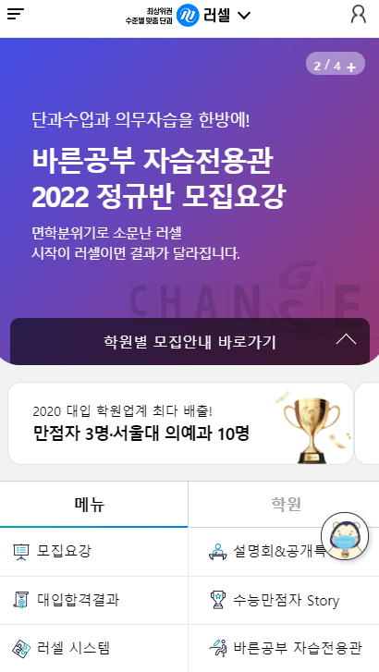
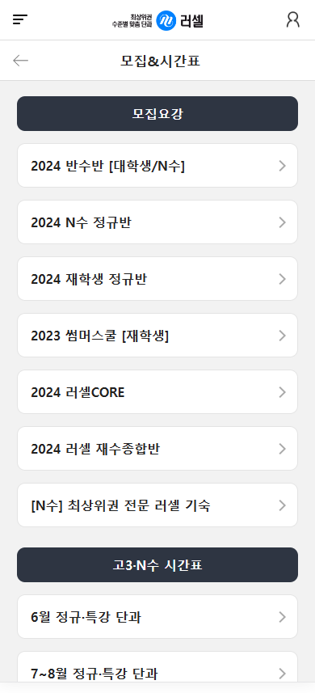
2024 N수 정규반(인트로 MO)
1 | 재수생 우선선발반 다음 순서로 노출
2 | 메뉴 노출 위치 모집요강 ---------------------- 2025 재수생 우선선발반 2025 N수 정규반 2024 윈터스쿨 [재학생] 얼리버스 수능 집중반 [고2] 프리윈터스쿨 [중3]
1
단과 수업과 의무자습을 한방에!
2025
N수 정규반
최상위권이 집결하는 러셀에서 경쟁하는 것이
대입성공의 경쟁력입니다.
2

